Slide 1

BEDEN EĞİTİMİ VE SPOR YÜKSEKOKULU
2025 Yılı Faaliyetleri Brifing Toplantısı
13.04.2026

Slide 2

Misyonumuz
Siirt Üniversitesi Beden Eğitimi ve Spor Yüksekokulu spor yöneticiliği, antrenörlük eğitimi, beden eğitimi ve spor öğretmenliği alanlarında bilimsel bilgiye dayalı, etik değerlere bağlı, yenilikçi ve topluma katkı sağlayan nitelikli bireyler yetiştirmeyi; araştırma, eğitim ve uygulamayı bütüncül bir yaklaşımla geliştirmeyi amaçlar.

Slide 3

Vizyonumuz
Ulusal ve uluslararası düzeyde tanınan, spor bilimleri alanında araştırma ve uygulamalarıyla öncü, disiplinler arası iş birlikleriyle fark oluşturan, sürdürülebilir spor kültürünü yaygınlaştıran lider bir eğitim kurumu olmak.

Slide 4
Kalite Politikamız
Siirt Üniversitesi Beden Eğitimi ve Spor Yüksekokulu olarak eğitim-öğretim, araştırma ve toplumsal katkı süreçlerimizi evrensel kalite standartları doğrultusunda sürekli iyileştirmeyi esas alırız. Bu kapsamda;
Alanına hâkim, etik değerlere bağlı, araştıran, sorgulayan ve yaşam boyu öğrenme becerisine sahip nitelikli bireyler yetiştirmeyi,
Eğitim programlarımızı paydaş görüşleri doğrultusunda güncel tutmayı ve öğrenme çıktıları ile uyumlu şekilde geliştirmeyi,
Bilimsel araştırma ve projelerle spor bilimleri alanına katkı sağlamayı,
Bölgesel kalkınmaya katkı sunan, spor kültürünü yaygınlaştıran ve toplumsal fayda üreten faaliyetleri desteklemeyi,
İç ve dış paydaşlarla iş birliğini güçlendirerek memnuniyeti artırmayı,
Tüm süreçlerde şeffaflık, hesap verebilirlik ve sürdürülebilir kalite anlayışını benimsemeyi taahhüt ederiz.

Slide 5
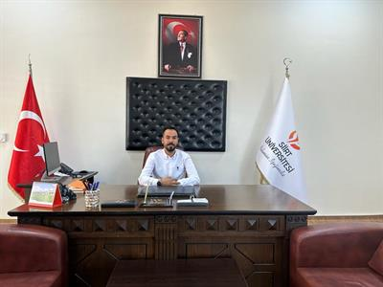
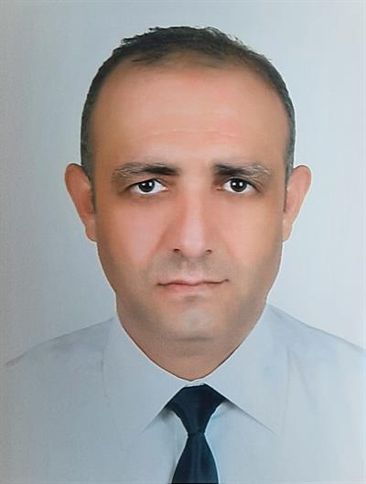
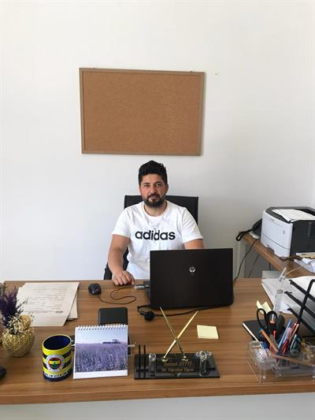
YÖNETİM KADROSU
MÜDÜR
Doç. Dr. Serdar ADIGÜZEL
MÜDÜR YRD.
Dr. Öğr. Üyesi Samet SİTTİ
MÜDÜR YRD.
Doç. Dr. Mehmet Sabir ÇEVİK

Slide 6
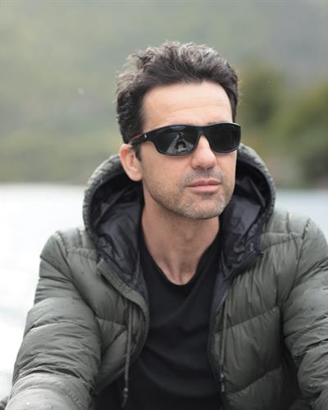
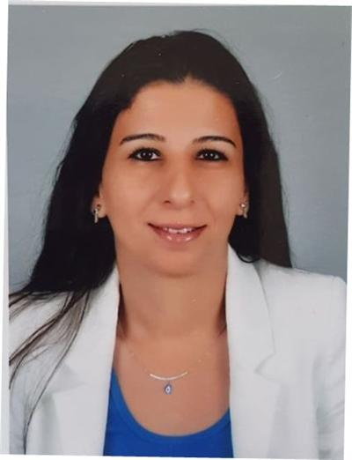
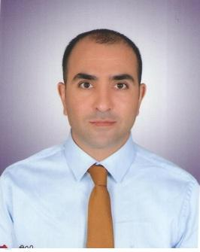
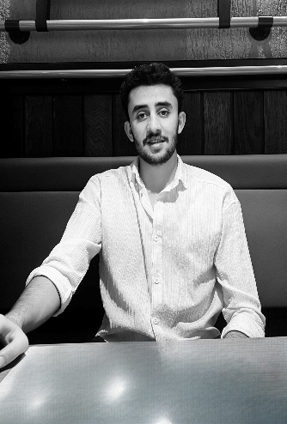
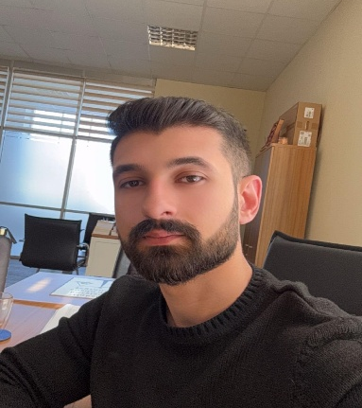
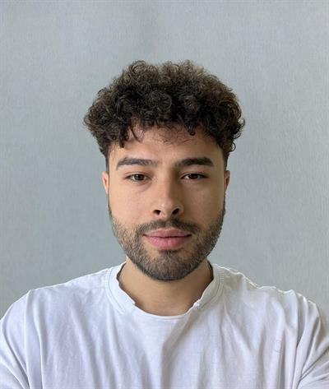
ANTRENÖRLÜK EĞİTİMİ BÖLÜMÜ AKADEMİK KADRO
Doç. Dr. Abdurrahman DEMİR
Bölüm Başkanı
Doç. Dr. Deniz ÇAKAROĞLU
Dr. Öğr. Üyesi Ömer CENGİZ
Doç. Dr. Serdar
ADIGÜZEL
Dr. Öğr. Üyesi
Tarkan SÖĞÜT
Arş. Gör.
Mehdi ASLAN
Arş. Gör.
İsmail EGİL
Dr. Öğr. Üyesi Samet SİTTİ

Slide 7
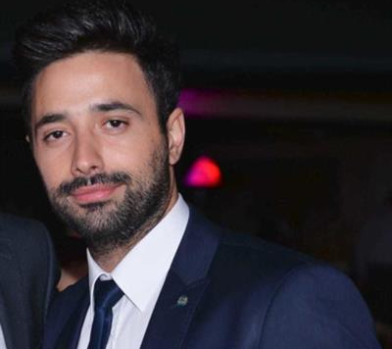
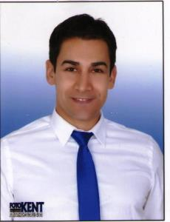
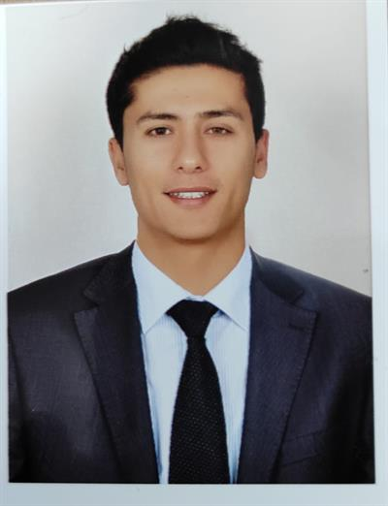
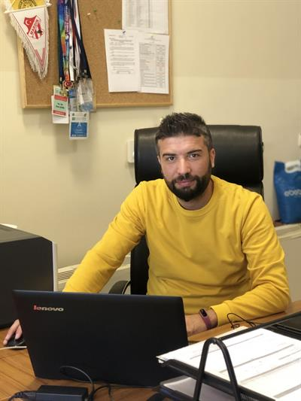
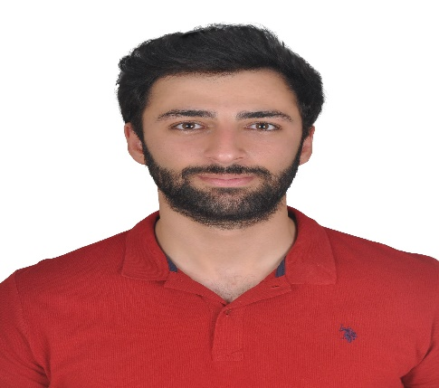
BEDEN EĞİTİMİ VE SPOR YÜKSEKOKULU
BEDEN EĞİTİMİ VE SPOR BÖLÜMÜ AKADEMİK KADRO
Doç. Dr. Yunus Emre YARAYAN
Bölüm Başkanı
Doç. Dr. Mehmet Sabir ÇEVİK
Doç. Dr. Mehmet EFE
Dr. Öğr. Üyesi İbrahim İhsan ARIKAN
Dr. Öğr. Üyesi Murat Yaşar ERMAN
Dr. Öğr. Üyesi Erhan ŞAHİN

Slide 8
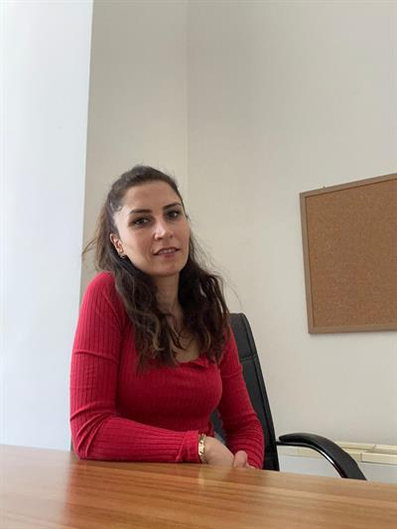
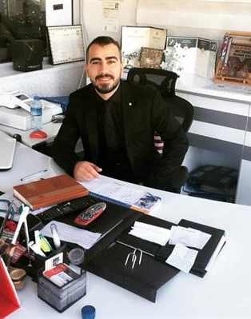
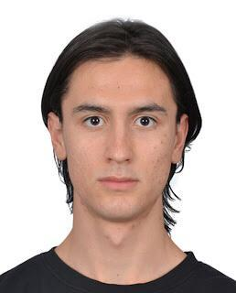
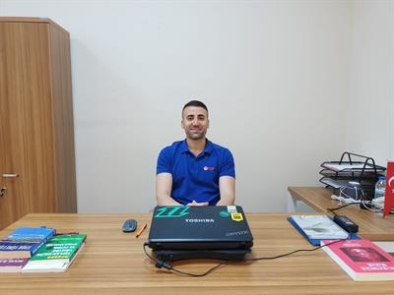
SPOR YÖNETİCİLİĞİ BÖLÜMÜ AKADEMİK KADRO
Doç. Dr. Büşra ÖZCAN Bölüm Başkanı
Dr. Öğr. Üyesi Abdülkadir EKİN
Arş. Gör. Yusuf İzzet EROL
Arş. Gör.
Aygün AKGÜL

Slide 9
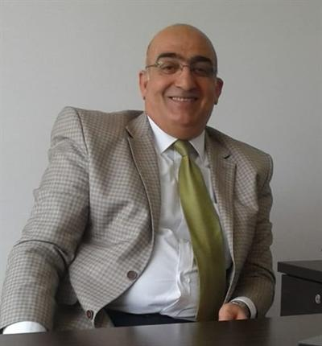
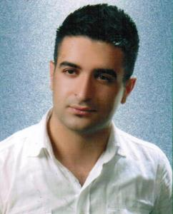
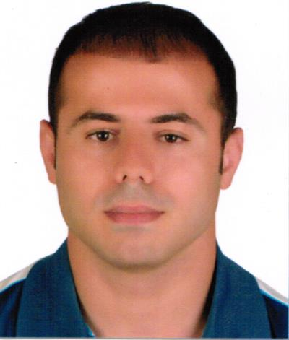
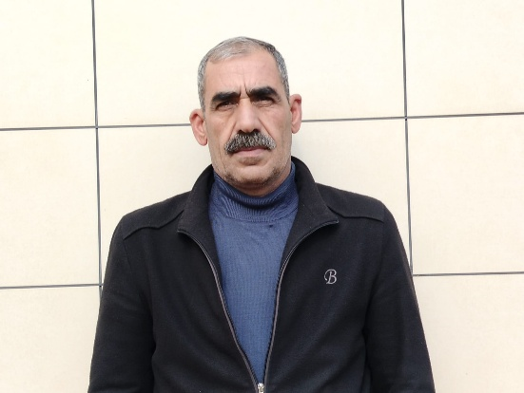
İDARİ PERSONEL (TESİSLER)
Nezir KILIÇER Tesis Sorumlusu
İbrahim YILDIZ Antrenör
Mehmet Naim DİLDİRİM
Antrenör
Ahmet EROĞLU
İşçi

Slide 10
İDARİ PERSONELİMİZ
Adı SOYADI | GÖREVİ
Bekir ÇİFTÇİ | Fakülte Sekreteri
Remzi AKSU | Bilgisayar İşletmeni
Rıdvan BAĞCECİ | Bilgisayar İşletmeni
Muhsin AKDEMİR | Bilgisayar İşletmeni
Ali DİLDİRİM | Bilgisayar İşletmeni
Ramazan TAŞÇI | Hizmetli
Ayten KAYRAN | Müdürlük Sekreteri
Kıymet DAYAN | Hizmetli

Slide 11
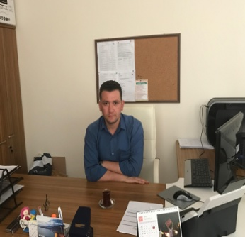
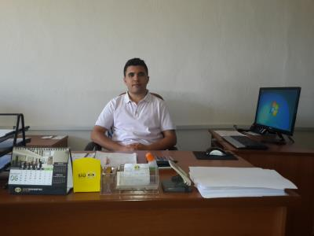
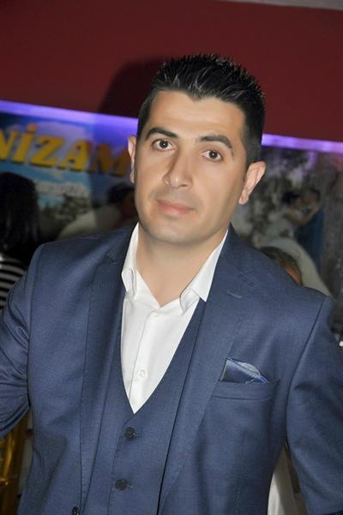
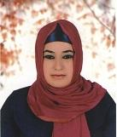
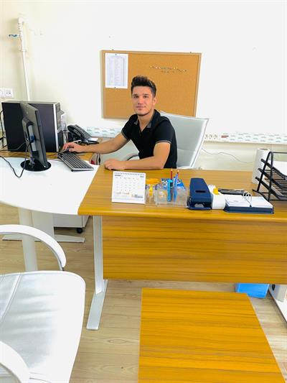
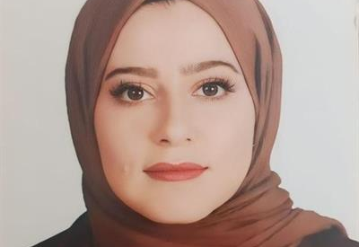
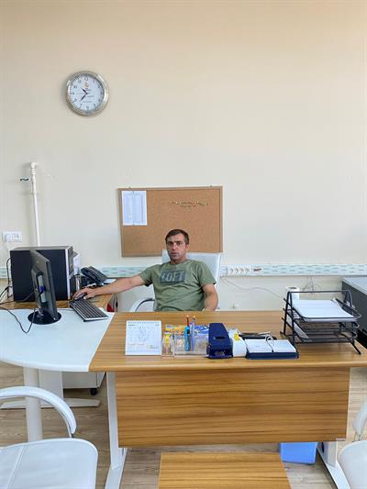
İDARİ PERSONEL (BESYO BİNASI)
Muhsin AKDEMİR
Satın Alma/TKYS
Bilgisayar İşletmeni
Remzi AKSU
Mutemetlik
Bilgisayar İşletmeni
Rıdvan BAĞÇECİ
Öğrenci İşleri
Bilgisayar İşletmeni
Ayten KAYRAN
Sekreter
Ali DİLDİRİM
Öğrenci İşleri
Bilgisayar İşletmeni
Ramazan TAŞÇI
Hizmetli
Kıymet DAYAN
Hizmetli

Slide 12
BÖLÜMLERİMİZ
Aktif (öğrenci alımına açık) olanlar
Antrenörlük Eğitimi Bölümü
Beden Eğitimi ve Spor Öğretmenliği Bölümü
Spor Yöneticiliği Bölümü
Pasif (öğrenci alımına kapalı) olanlar
Rekreasyon Bölümü

Slide 13
ANTRENÖRLÜK EĞİTİMİ BÖLÜMÜ

Slide 14
BEDEN EĞİTİMİ ve SPOR ÖĞRETMENLİĞİ BÖLÜMÜ

Slide 15
SPOR YÖNETİCİLİĞİ BÖLÜMÜ

Slide 16
BEDEN EĞİTİMİ VE SPOR YÜKSEKOKULU

Slide 17
LİSANSÜSTÜ PROGRAMLARIMIZ
Yüksek Lisans
Beden Eğitimi ve Spor Anabilim Dalı
Doktora
Bölümümüz bünyesinde doktora programı bulunmamaktadır.

Slide 18
KURUM İÇİ YÜKSELMELER
Mehmet Sabir ÇEVİK
Doç. Dr.
Beden Eğitimi ve Spor Öğretmenliği
Bölümü
Murat Yaşar ERMAN
Dr. Öğr. Üyesi
Beden Eğitimi ve Spor Öğretmenliği Bölümü

Slide 19
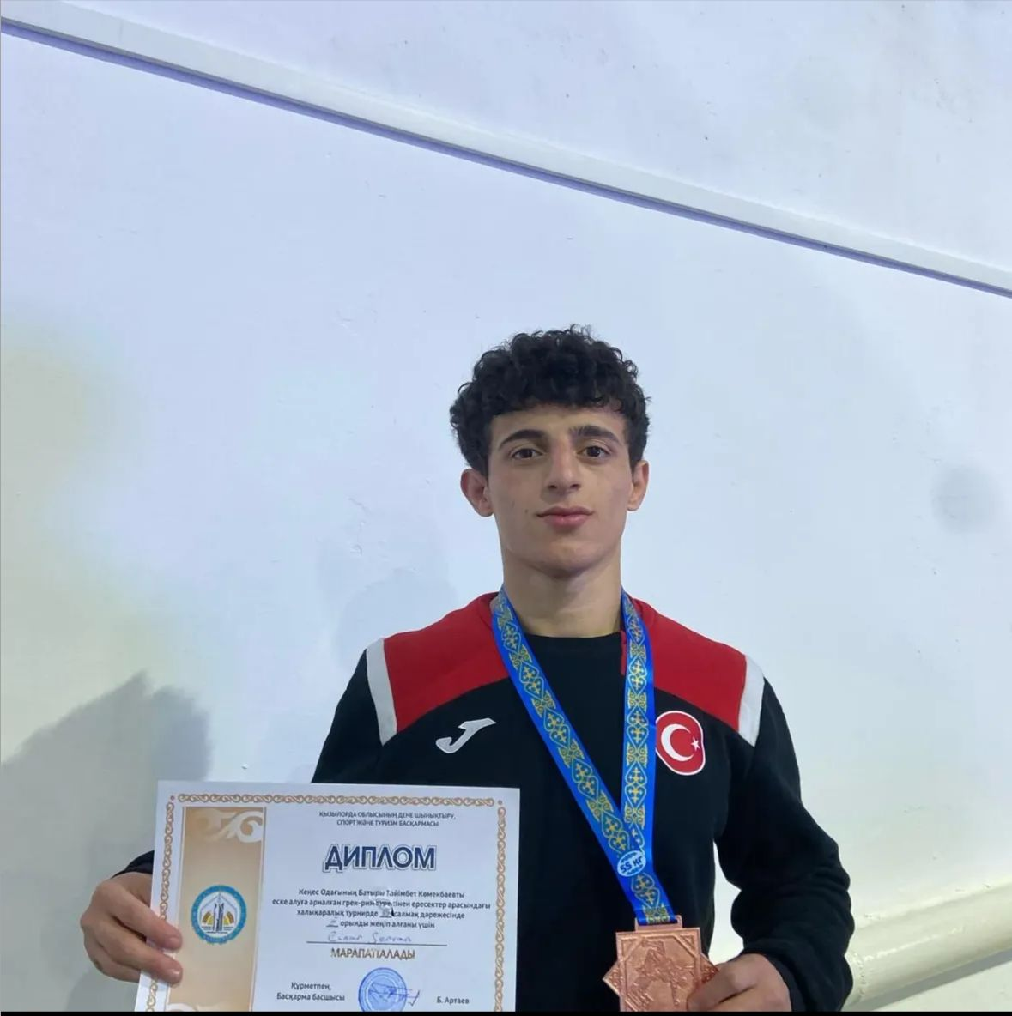
ÖNEMLİ SPORTİF BAŞARILARIMIZ
GÜREŞ
17-25 Nisan 2025 tarihinde Kazakistan'da gerçekleşen Taimbet Komekbayev Uluslararası Greko-Romen Güreş Turnuvasında öğrencimiz Şervan Çınar 55 kiloda 3. Olarak ülkemizi ve üniversitemizi gururlandırmıştır. Kendisini tebrik eder, başarılarının devamını dileriz.

Slide 20
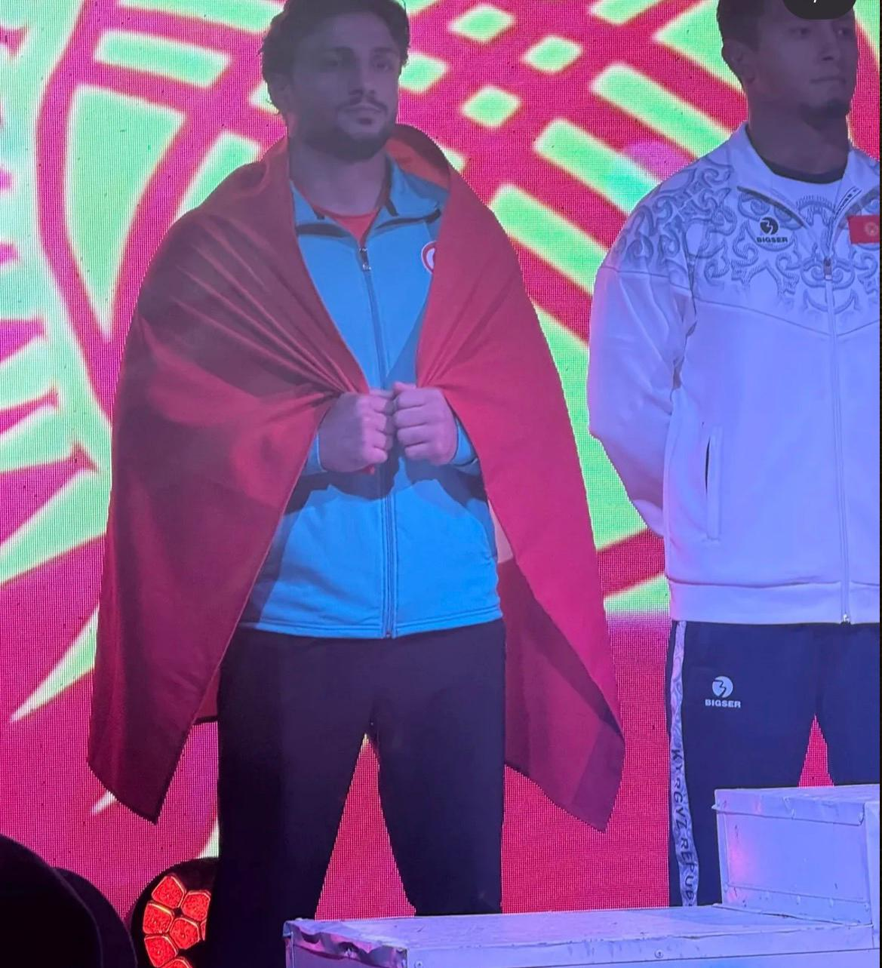
ÖNEMLİ BAŞARILARIMIZ
GÜREŞ
03-09 Eylül 2025 tarihleri arasında Kırgızistan’ın Çolpan Ata şehrinde düzenlenen Türk Dünyası Üniversite oyunlarında ülkemizi ve üniversitemizi 77 kilo Grekoromen stilde temsil eden Antrenörlük 3’üncü sınıf öğrencimiz Şahan ACAR 2. Olarak gümüş madalya sahibi olmuştur. Yüksekokul müdürümüz Doç. Dr. Serdar ADIGÜZEL öğrencimizi tebrik edip başarılarının devamını diledi. Dün olduğu gibi bugün ve yarın da sportif anlamda başarılı olan öğrencilerimize destek olacaklarını dile getirdi. Bizler de Yüksekokulumuz olarak öğrencimizi kutlar başarılarının devamını dileriz.

Slide 21
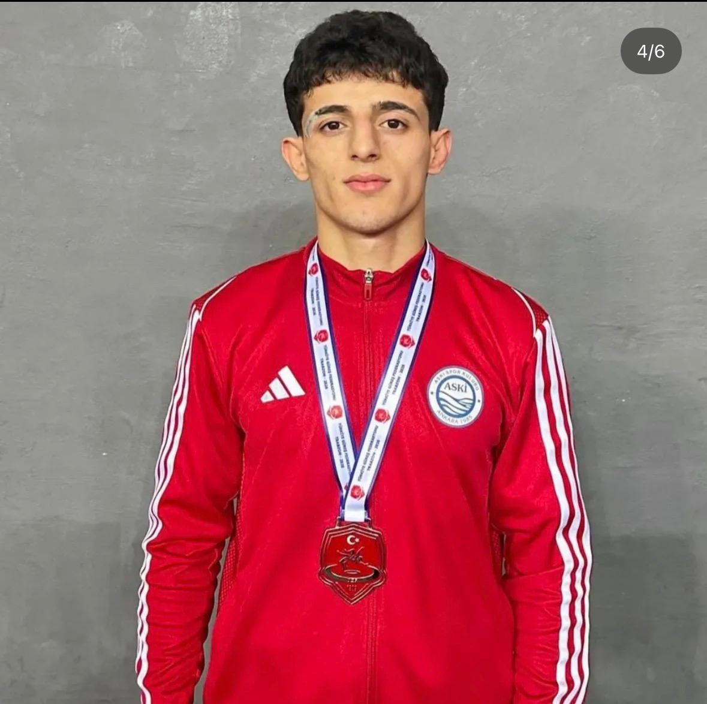
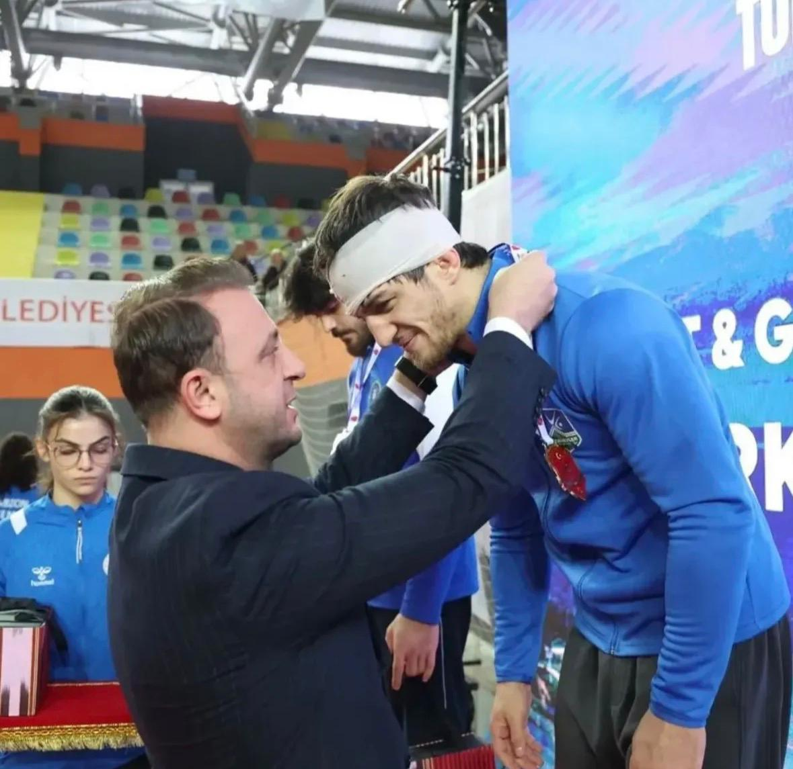
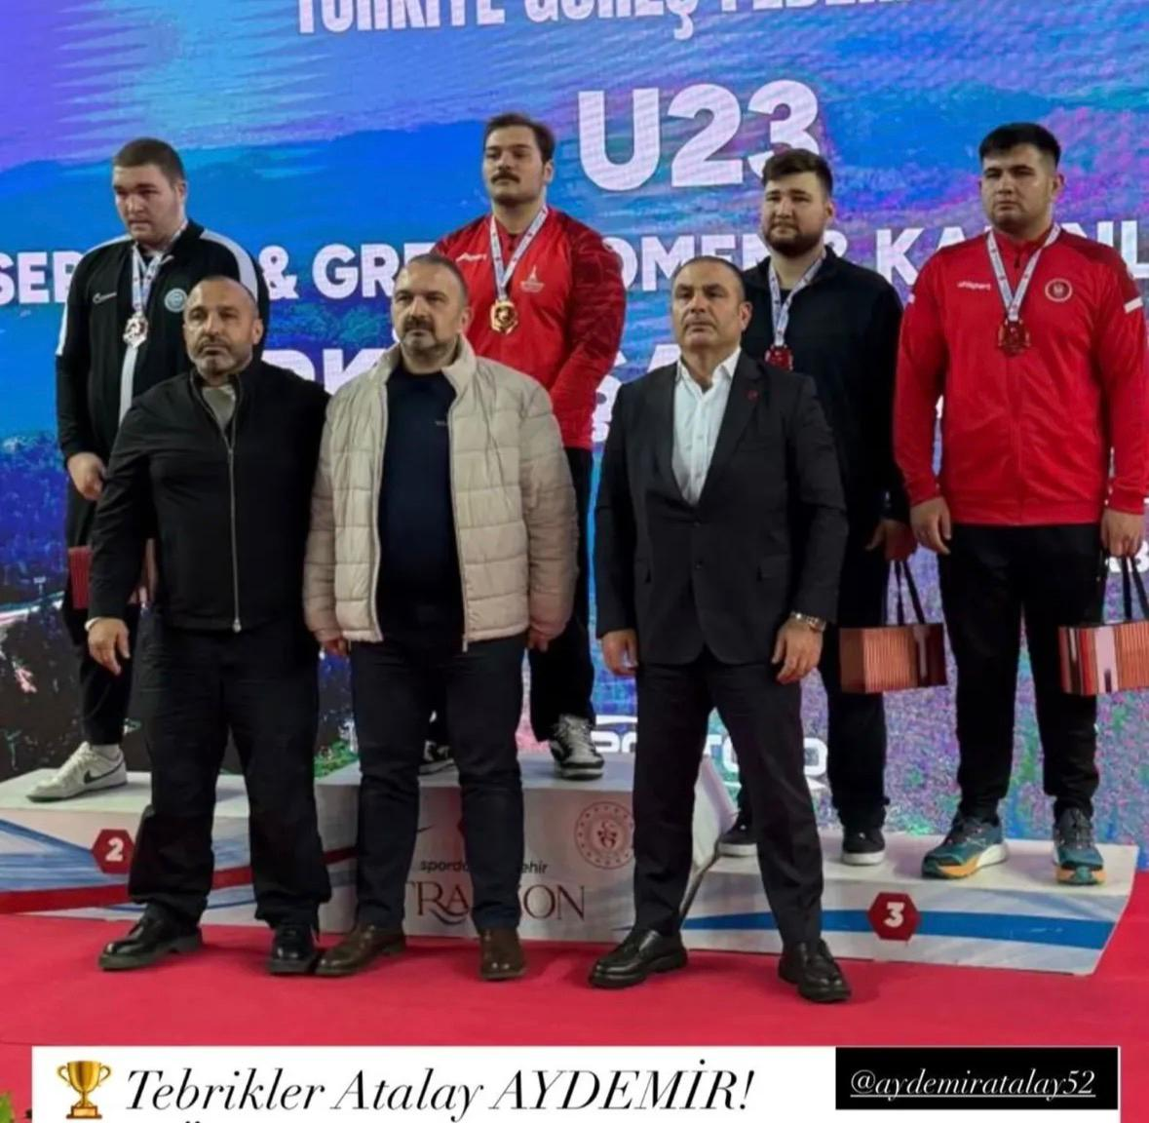
ÖNEMLİ BAŞARILARIMIZ
GÜREŞ
31 Ocak 2026 tarihinde Siirt Üniversitesi Antrenörlük Eğitimi Bölümü öğrencilerimiz, U23 Türkiye Güreş Şampiyonası’nda büyük bir başarıya imza attı! 82 kg kategorisinde Yusuf Gölbaşı Türkiye Şampiyonu oldu. 55 kg kategorisinde Şervan Çınar Türkiye ikincisi oldu. 130 kg kategorisinde Atalay Aydemir Türkiye üçüncüsü oldu. Elde edilen bu önemli başarı dolayısıyla Yüksekokul Müdürümüz, öğrencilerimizi ve emeği geçen antrenörlerimizi tebrik ederek başarılarının devamını diledi. Okulumuz olarak bizler de sporcularımızı ve antrenörlerimizi yürekten kutluyor, akademik ve sportif yaşamlarında üstün başarılar diliyoruz.
.
.

Slide 22
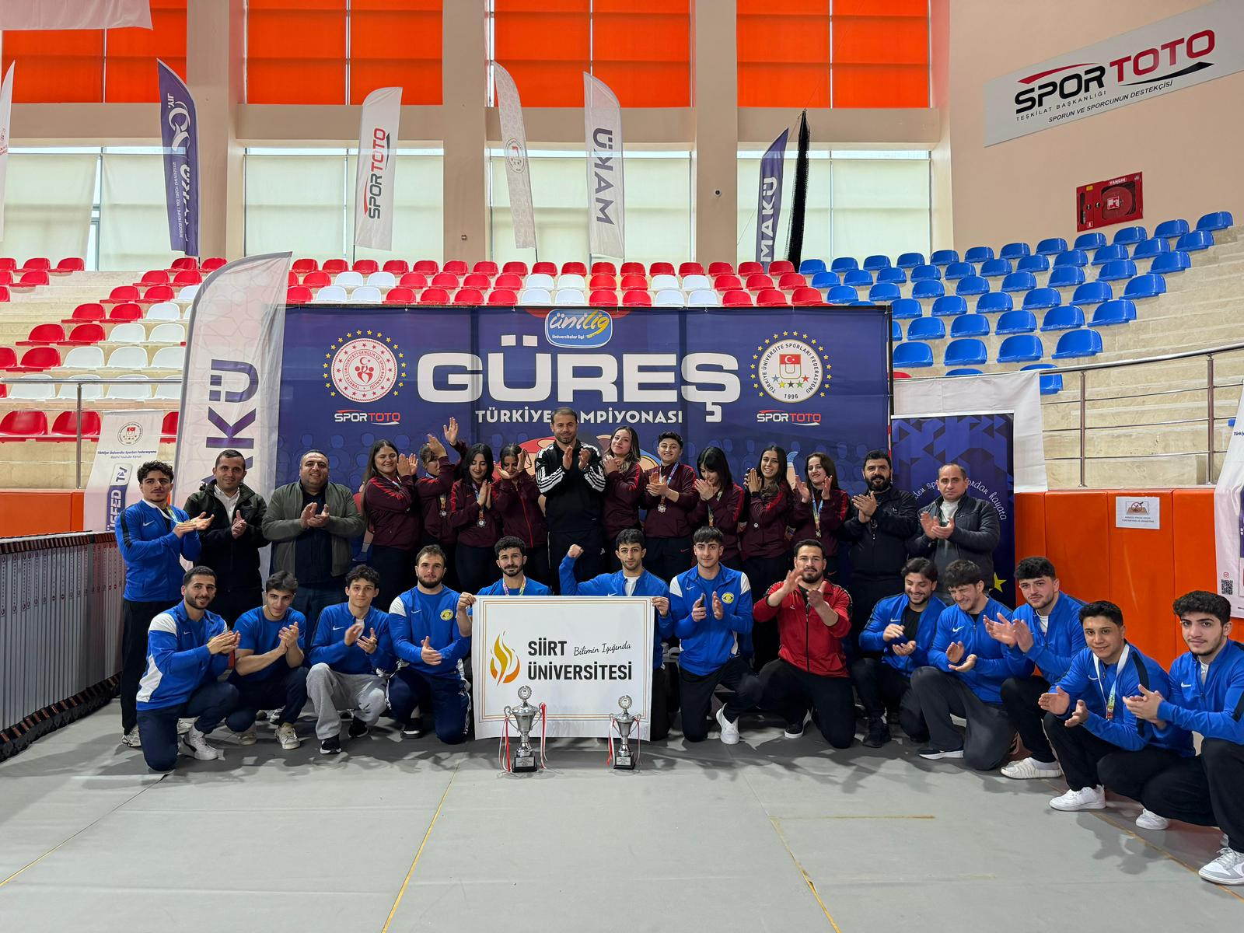
ÖNEMLİ BAŞARILARIMIZ
GÜREŞ
Türkiye Üniversiteler Arası Güreş Şampiyonası, 63 üniversiteden toplam 619 sporcunun katılımıyla büyük bir rekabet ortamında, 26 Mart – 01 Nisan 2026 tarihleri arasında Burdur Mehmet Akif Ersoy Üniversitesi ev sahipliğinde Burdur’da gerçekleştirilmiştir.
Üniversitemiz, şampiyonada önemli bir başarıya imza atmıştır:
• Erkek Güreş Takımımız, Grekoromen A klasmanında 9 madalya ve 177 puanla takım halinde Türkiye Şampiyonu olmuştur.
• Kadın Güreş Takımımız ise 4 madalya ve 97 puanla Türkiye Üçüncüsü olmuştur.
Bu üstün başarılar neticesinde, şampiyon olan sporcularımız 8-14 Haziran tarihleri arasında Brezilya’da düzenlenecek Dünya Üniversiteler Arası Güreş Şampiyonası’nda ülkemizi ve üniversitemizi temsil etme hakkı kazanmıştır.
.
.

Slide 23
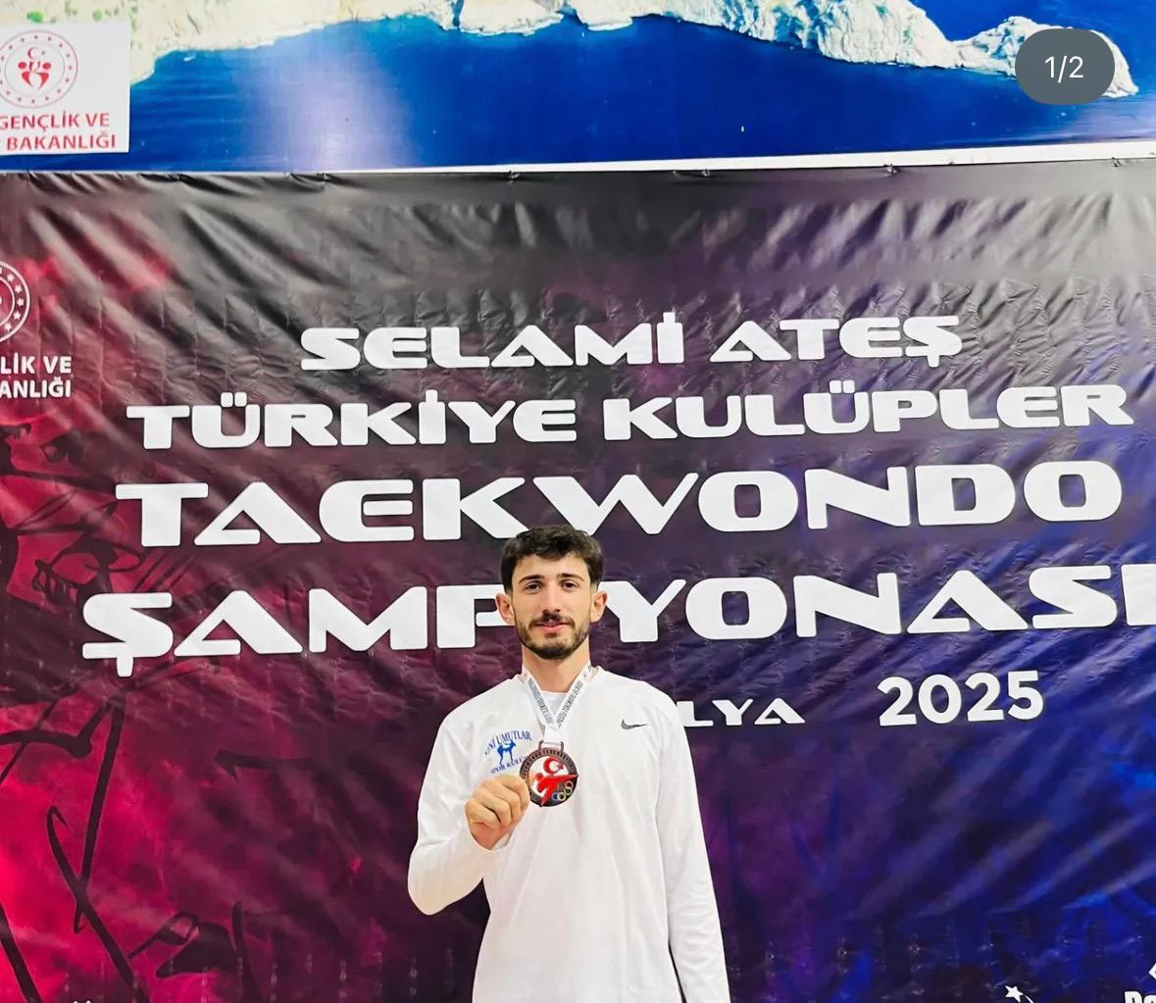
ÖNEMLİ BAŞARILARIMIZ
TAEKWONDO
4 Ekim 2025 tarihinde Antalya/Alanya’da düzenlenen Kulüpler Türkiye Şampiyonası’nda, Yöneticilik 2. sınıf öğrencimiz Barzan Duman Türkiye 3’üncüsü olmuştur. Yüksekokul Müdürümüz Doç. Dr. Serdar ADIFÜZEL, öğrencimiz Barzan Duman’ı bu başarısından dolayı tebrik ederek başarılarının devamını diledi. Bizlerde gösterdiği azminden ve başarılarından dolayı öğrencimizi tebrik ediyor, başarılarının devamını diliyoruz.

Slide 24
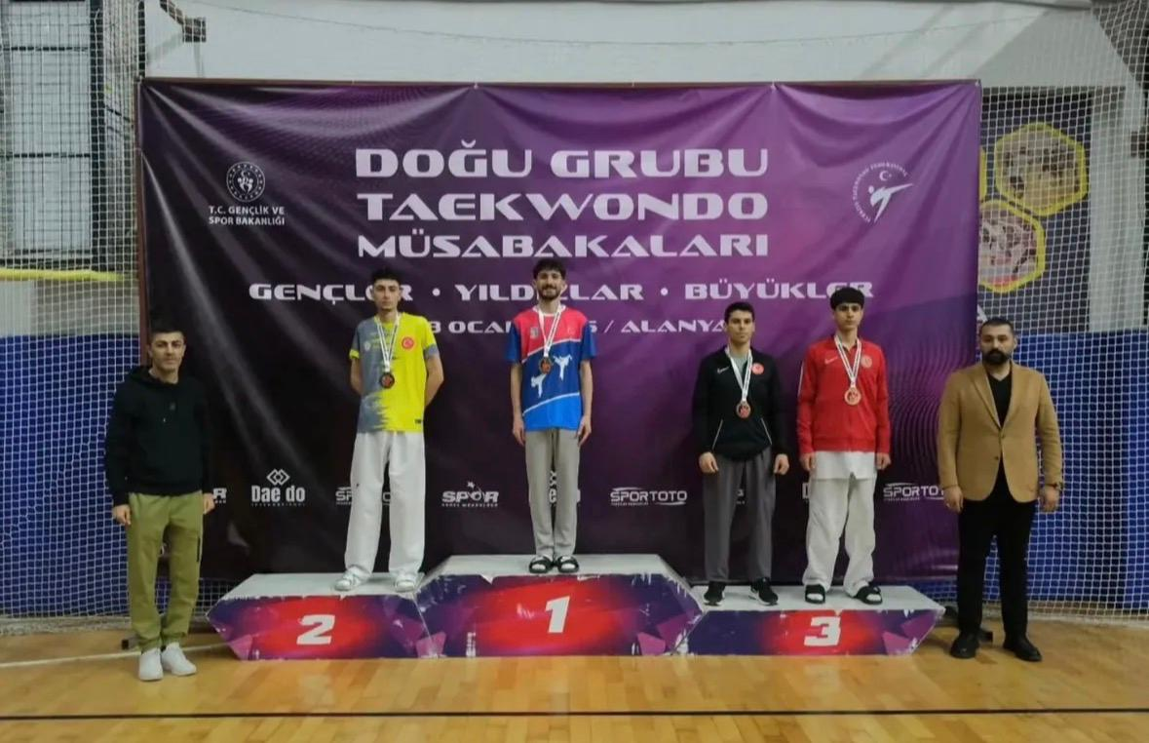
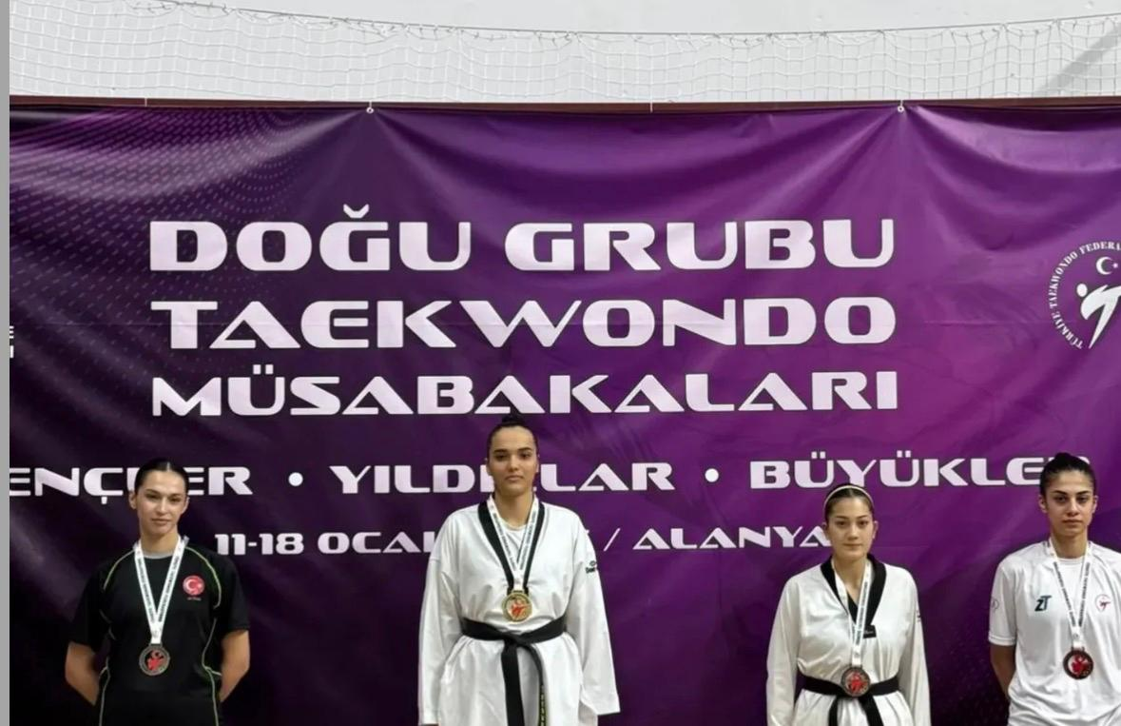
ÖNEMLİ BAŞARILARIMIZ
TAEKWONDO
11-18 Ocak 2025 tarihinde Alanya’da düzenlenen Doğu Grup Büyükler Taekwondo Müsabakalarında mücadele eden Antrenörlük Bölümü öğrencimiz Emriye Yetek ikinci, Spor Yöneticiliği Bölümü öğrencimiz Barzan Duman ise şampiyon olarak Ankara’da yapılacak Türkiye Finalleri’ne katılmaya hak kazanmıştır. Yüksekokul Müdürümüz Doç. Dr. Serdar Adıgüzel, öğrencilerimizin disiplinli çalışmaları ve azimleriyle elde ettikleri bu önemli başarıdan duyduğu memnuniyeti dile getirerek kendilerini tebrik etmiştir. Öğrencilerimize Türkiye finallerinde başarılar diliyoruz.

Slide 25
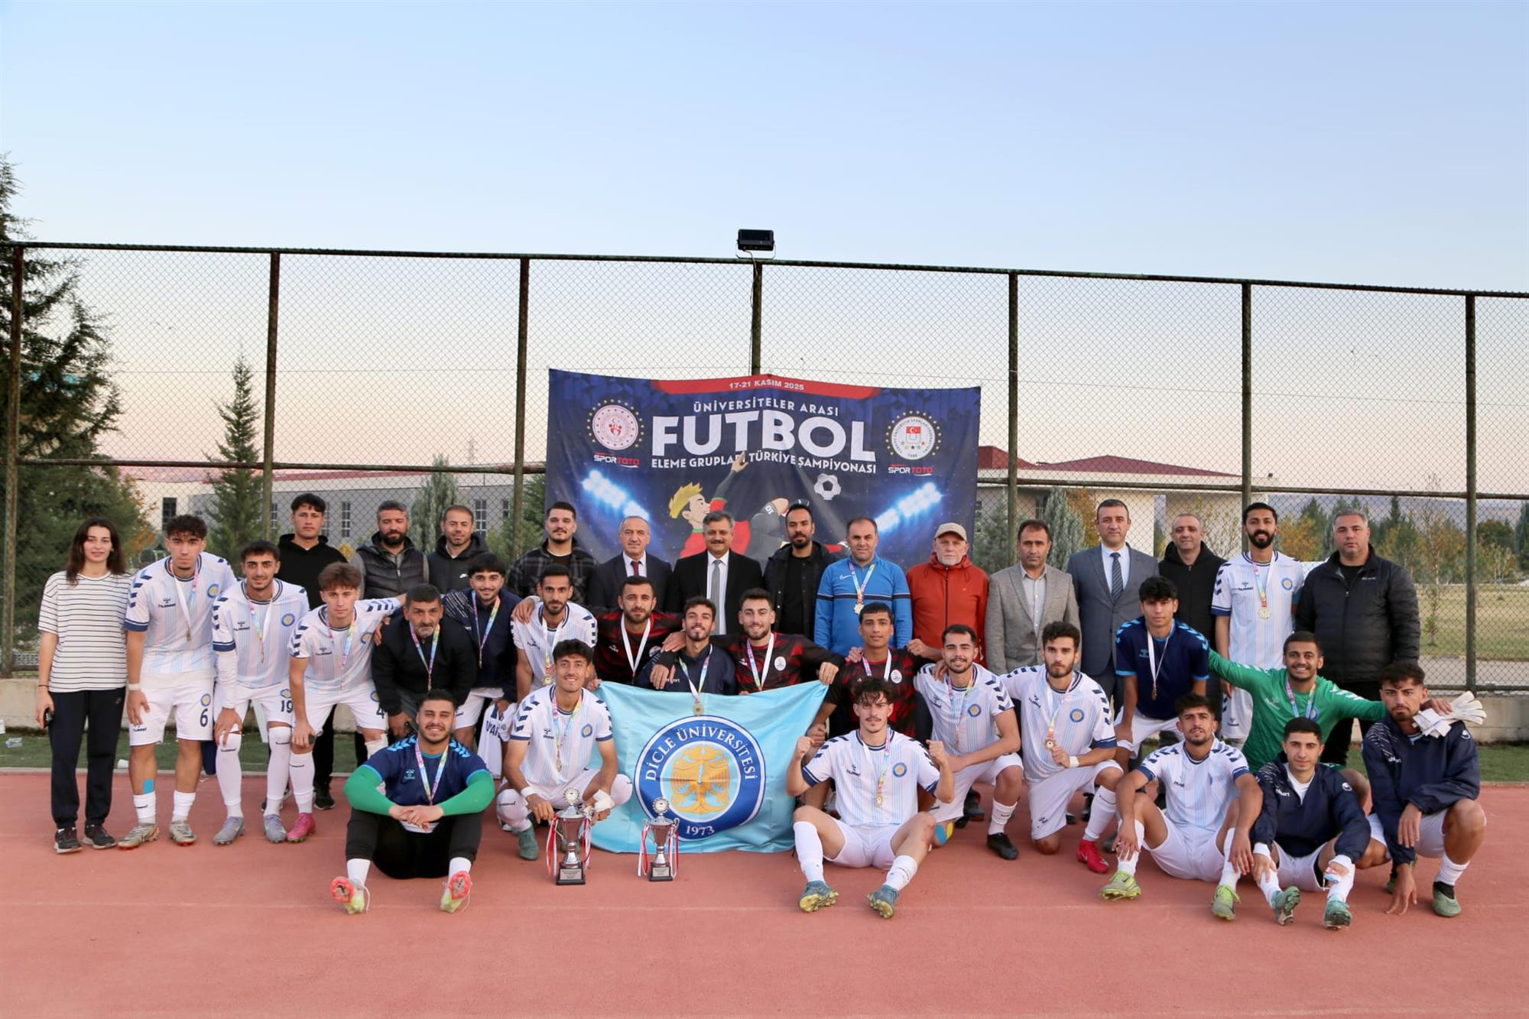
ÖNEMLİ BAŞARILARIMIZ
FUTBOL
Üniversiteler Arası Futbol Eleme Grup Müsabakaları Sona Erdi! 17-21 Kasım 2025 tarihleri arasında Yüksekokulumuz ev sahipliğinde düzenlenen Üniversiteler Arası Futbol Eleme Grup Müsabakaları, büyük bir heyecan ve yüksek sporcu motivasyonuyla tamamlandı. Saha içinde sergilenen centilmenlik, mücadele ve takım ruhu; saha dışında ise misafirperverliğimiz, ikramlarımız ve organizasyon kalitemizle örnek bir turnuva gerçekleşti. Final gününde dereceye giren takımlara madalyaları ve kupaları takdim edildi. Sporcularımızın mutluluğu, fair-play duruşu ve tüm takımların sergilediği güzel görüntüler organizasyona damga vurdu. Bu anlamlı etkinliğe katılan başta Sayın Rektörümüz Prof. Dr. Nihat ŞINDAK olmak üzere tüm hocalarımıza, antrenörlere, sporculara ve katkı sunan personelimize teşekkür ederiz.

Slide 26
BİLİMSEL FALİYETLERİMİZ
DIŞ KAYNAKLARCA (TÜBİTAK, DİKA, AB v.s.) 2025 Yılında Desteklenen Projeler
Proje No | Proje Türü | Proje Adı | Yürütücü | Destek Miktarı | Başlama Tarihi | Bitiş Tarihi
1919B012470150 | 2209-A Üniversite Öğrencileri Araştırma Projeleri Destekleme Programı | Spor antrenörlerinin duygusal zeka ve antrenörlük yeterlilik düzeyleri arasındaki ilişkide kişiliğin aracı rolü nedir | Doç. Dr. Serdar ADIGÜZEL danışmanlığında bulunan antrenörlük bölümü öğrencisi Hamza YAVUZ | 9.000 | 08.04.2025 | 30.03.2026
325S278 | TÜBİTAK-1002 A | Kayaklı Oryantiring Sporcularında Farklı İrtifa Koşullarında Akut Egzersizin Bilişsel Performans, Nörotrofik Faktörler ve Fizyolojik Yanıtlar Üzerindeki Etkisi | Prof. Dr. Vedat ÇINAR Arş. Gör. Mehdi ASLAN (TEZ ÇALIŞMASI) | 94.500 | 15.12.2025 | Devam Ediyor
*** **** | ÜNİDES | SUP İLE ENGEL TANIMAYAN GENÇLİK: BOTANVADİSİ’NDE SUP ETKİNLİĞİ | Proje Danışmanı olarak Doç. Dr. Abdurrahman DEMİR | 50.000 TL | 2025 | 2025
*** **** | ÜNİDES | SUPASANA: SUDA YOGA VE KAMP ETKİNLİĞİ | Proje Danışmanı olarak Doç. Dr. Abdurrahman DEMİR | 100.000 TL | 2025 | 2025

Slide 27
BİLİMSEL FALİYETLERİMİZ
Üniversitemiz BAP Birimi Tarafından 2025 Yılında Desteklenen Bilimsel Araştırma Projeleri
Proje No | Proje Türü | Proje Adı | Yürütücü | Destek Miktarı | Başlama Tarihi | Bitiş Tarihi
2025-SİÜBESYO-10 | BAP | Sporda Eşitliğin Artırılması: Özel Gereksinimli Kişilere Yönelik Modifiye SUP Antrenmanlarının Etkililiği ve Psikolojik İyi Oluşa Etkisi | Doç. Dr. Abdurrahman DEMİR | 14984 | 13-02-2025 | 09-03-2026

Slide 28
YILLARA GÖRE YAPILAN ve PLANLANAN ETKİNLİK SAYILARI
YIL | 2023 | 2024 | 2025 | 2026 | 2027 | 2028
Etkinlik Sayısı | 12 | 10 | 28 | 35 | 40 | 45

Slide 29
BİLİMSEL FAALİYETLERİMİZ

Slide 30
BİLİMSEL FAALİYETLERİMİZ

Slide 31
BİLİMSEL FAALİYETLERİMİZ

Slide 32
BİLİMSEL FAALİYETLERİMİZ

Slide 33
BİLİMSEL FAALİYETLERİMİZ

Slide 34
BİLİMSEL FAALİYETLERİMİZ

Slide 35
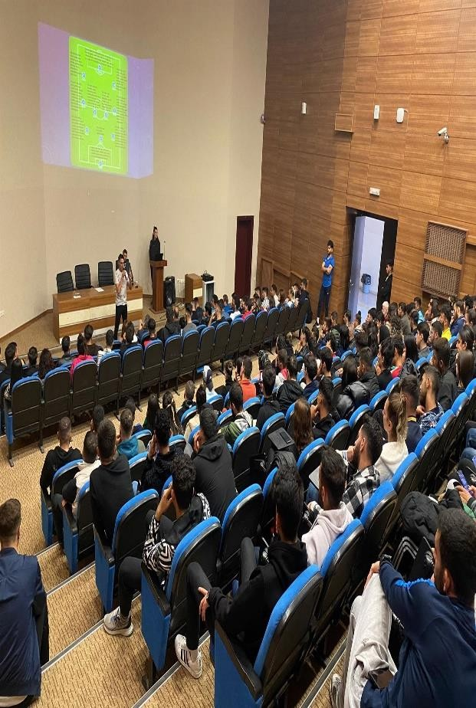
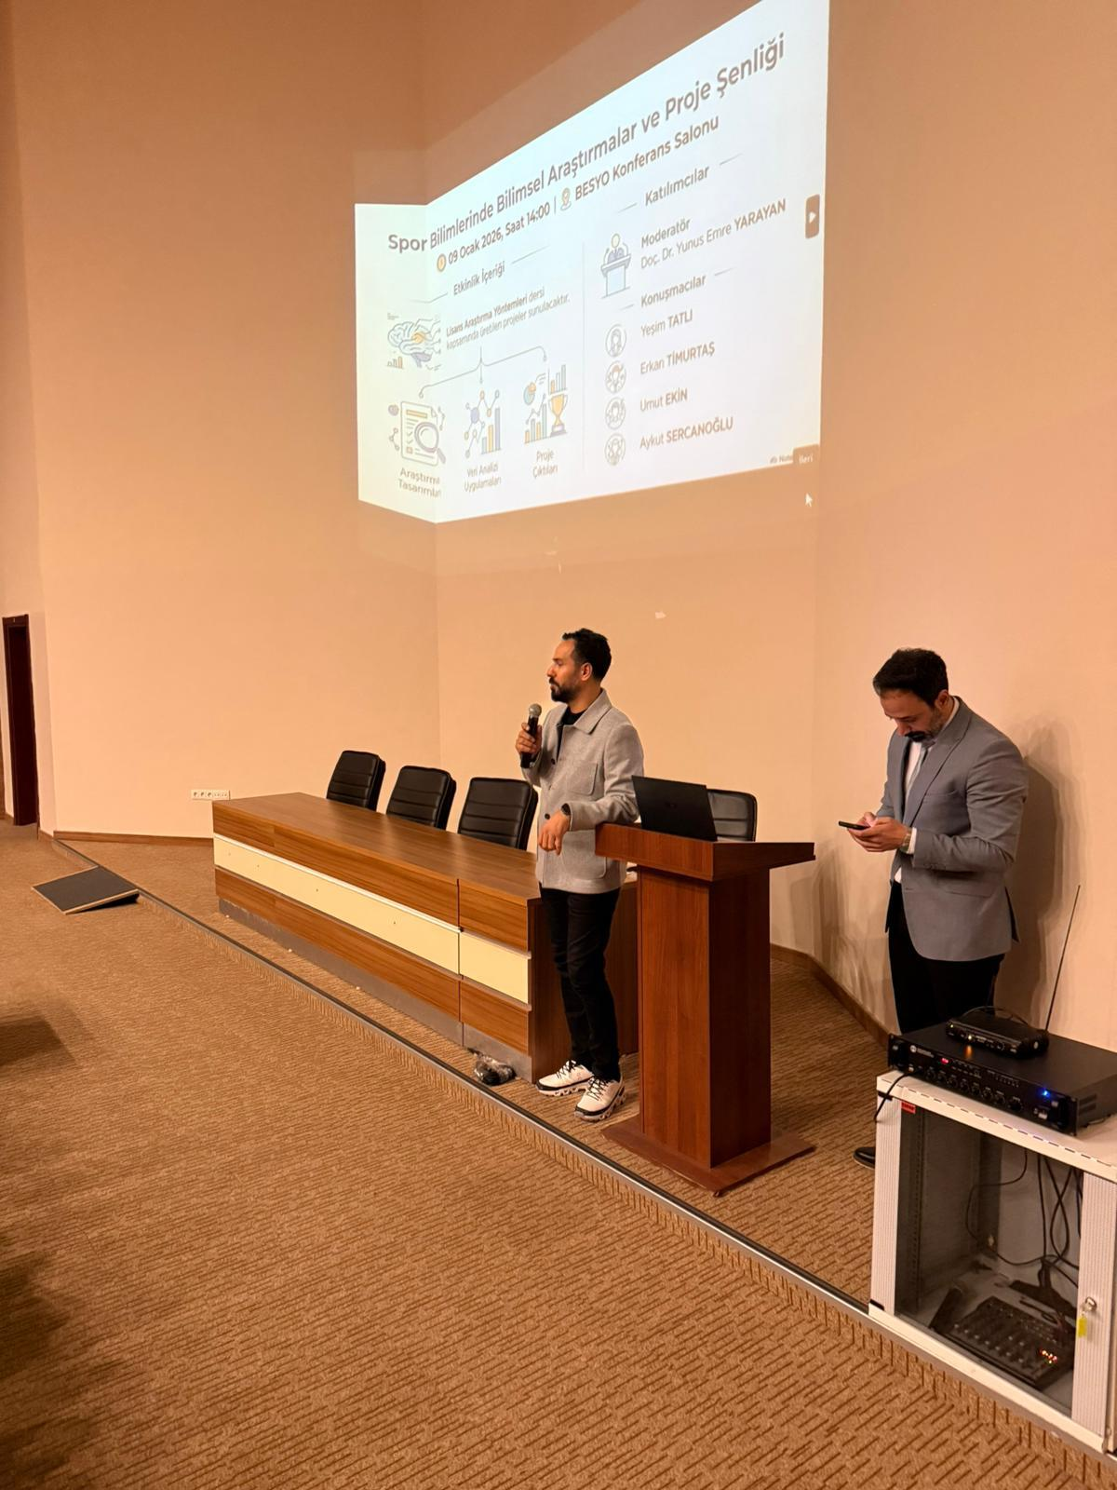
ETKİNLİKLERİMİZ
Araştırmadan Uygulamaya: Proje Çıktıları ve Öneriler
Beden Eğitimi ve Spor Yüksekokulumuz tarafından düzenlenen “Spor Bilimlerinde Bilimsel Araştırmalar ve Proje Şenliği” 09 Ocak 2026 Cuma günü saat 14.00’te Yüksekokulumuz Konferans Salonunda gerçekleştirildi. Etkinliğin akademik danışmanlığını Doç. Dr. Yunus Emre YARAYAN yürütürken, açılış konuşması Doç. Dr. Serdar ADIGÜZEL tarafından yapıldı. Açılışta bilimsel araştırmaların spor bilimleri alanındaki önemi, proje üretme kültürünün öğrencilere kazandırdığı akademik ve mesleki katkılar vurgulandı. Etkinlik kapsamında öğrenciler tarafından hazırlanan bilimsel araştırmalar ve projeler sergilenmiş, katılımcılar tarafından ilgiyle takip edilmiştir. Proje şenliği öğrencilerin araştırma becerilerini geliştirmeleri, akademik sunum deneyimi kazanmaları ve bilimsel paylaşım ortamında yer almaları açısından önemli bir platform sunmuştur.
Bu anlamlı etkinliğin gerçekleştirilmesinde emeği geçen akademik danışmanlarımıza, katkı sunan öğretim elemanlarımıza ve projeleriyle etkinliğe değer katan tüm öğrencilerimize teşekkür ederiz.

Slide 36
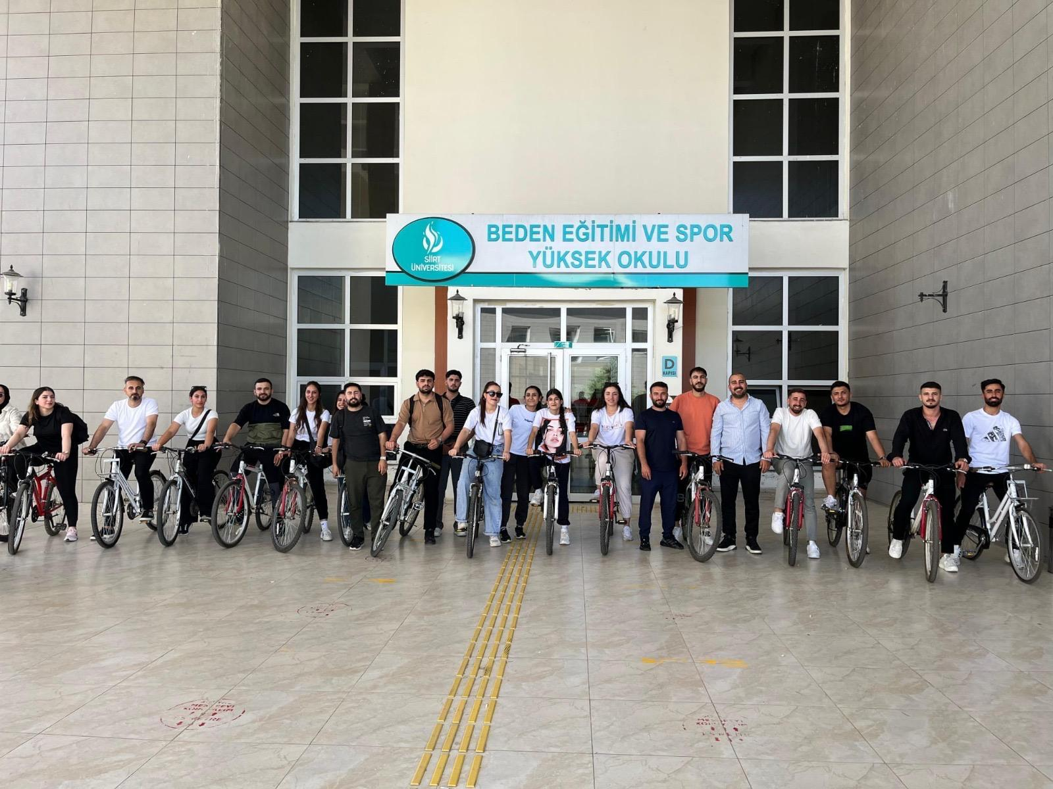
ETKİNLİKLERİMİZ
2 Haziran 2025 tarihinde yüksekokulumuzda teoriyle pratiği buluşturduğumuz anlamlı bir etkinliği daha başarıyla tamamladık. Doğanın kucaklayıcı atmosferinde gerçekleştirdiğimiz hiking ve bisiklet turu sayesinde hem bedenlerimizi harekete geçirdik hem de ders içeriklerimizi sınıf ortamının dışına taşıyarak öğrencilerimizle doğayla iç içe, uygulamalı bir öğrenme deneyimi yaşadık. Bu anlamlı organizasyona verdikleri kıymetli desteklerinden dolayı Beden Eğitimi ve Spor Yüksekokulu Müdürümüz Doç. Dr. Serdar Adıgüzel hocamıza en içten teşekkürlerimizi sunarız. Doğa sporlarının birleştirici gücüyle ekip ruhunu, dayanıklılığı ve sağlıklı yaşam bilincini sahada deneyimleme fırsatı bulmanın mutluluğunu hep birlikte yaşadık.
.

Slide 37
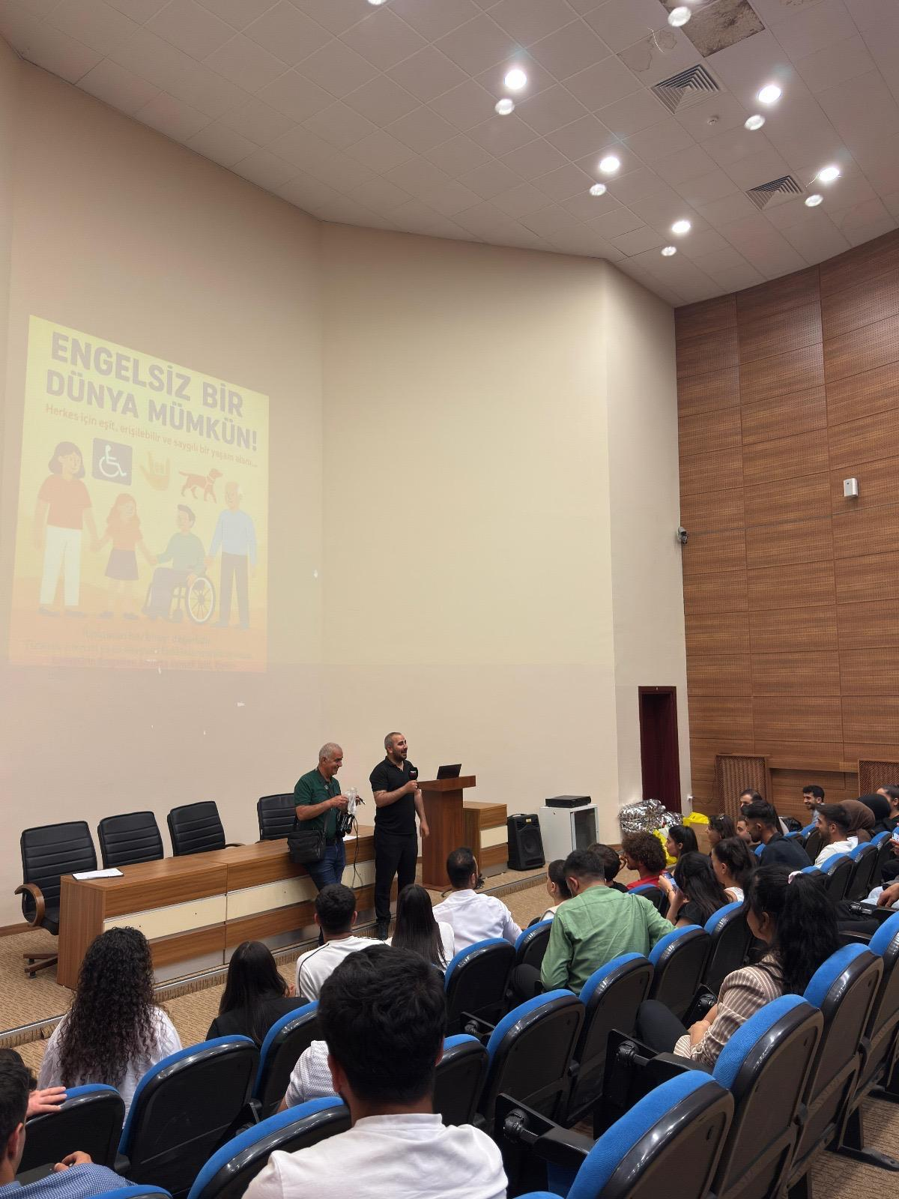
ETKİNLİKLERİMİZ
Sporda Eşitliğin Artırılması Projesi
4 Haziran 2025 tarihinde Siirt Üniversitesi Beden Eğitimi ve Spor Yüksekokulu olarak toplumda farkındalık oluşturmak amacıyla anlamlı bir etkinliğe daha imza attık. “Engelsiz Bir Dünya Mümkün mü?” başlığıyla düzenlenen etkinlikte, engelli bireylerin spor yoluyla sosyal hayata katılımı, erişilebilirlik ve kapsayıcı yaşam konuları ele alındı. Etkinliğin öncülüğünü Dr. Öğr. Üyesi Abdulkadir EKİN üstlenirken katılımcılar, empati ve toplumsal sorumluluk bilinciyle engellerin yalnızca fiziksel değil, zihinsel ve sosyal boyutlarda da aşılabileceğini tartışma fırsatı buldu. Bu anlamlı etkinlik aracılığıyla, herkes için daha kapsayıcı bir yaşam alanı oluşturmanın mümkün ve gerekli olduğu vurgulandı.
BESYO olarak dezavantajlı bireylerin yaşamlarına dokunacak sosyal farkındalık projelerine katkı sunmaya devam edeceğiz.

Slide 38
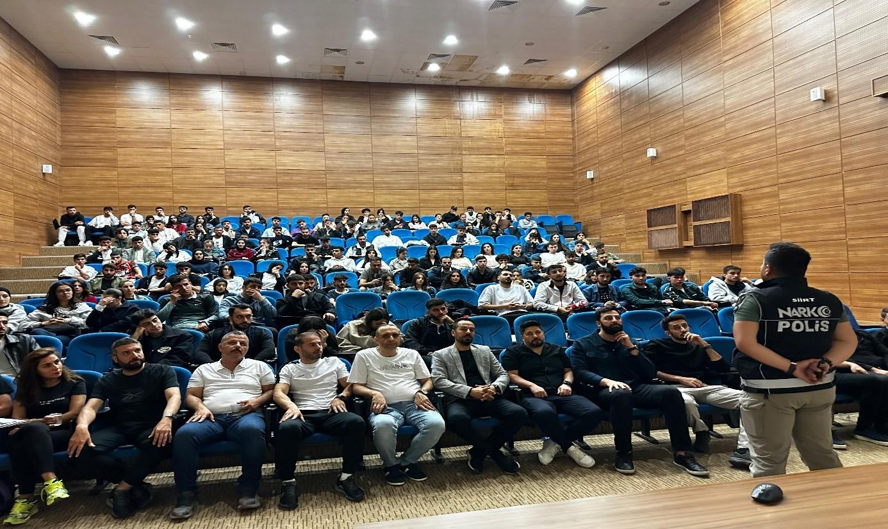
ETKİNLİKLERİMİZ
Bağımlılıkla Mücadelede Güçlü Adım: Yüksekokulumuzda Bilgilendirme Konferansı Gerçekleştirildi
Yüksekokulumuz konferans salonunda 21.10.2025 tarihinde saat: 11.00’da gençleri bağımlılık konusunda bilinçlendirmek amacıyla önemli bir bilgilendirme konferansı düzenlendi. Konferans, Siirt İl Emniyet Müdürlüğü’nden görevli uzman personelin katılımıyla gerçekleşti. Etkinlikte, başta madde bağımlılığı olmak üzere teknoloji, internet, sosyal medya ve alışveriş bağımlılığı gibi çağımızın önemli sorunları ele alındı. Öğrencilere bağımlılıkla mücadelenin bireysel ve toplumsal önemi anlatıldı, erken farkındalık ve doğru yönlendirme konularında bilgilendirme yapıldı.
Program sonunda öğrencilerin soruları yanıtlandı ve konuya dair çeşitli bilgilendirici açıklamalarda bulunuldu. Katılım gösteren tüm öğrencilere ve katkı sağlayan emniyet personeline teşekkür ederiz.

Slide 39
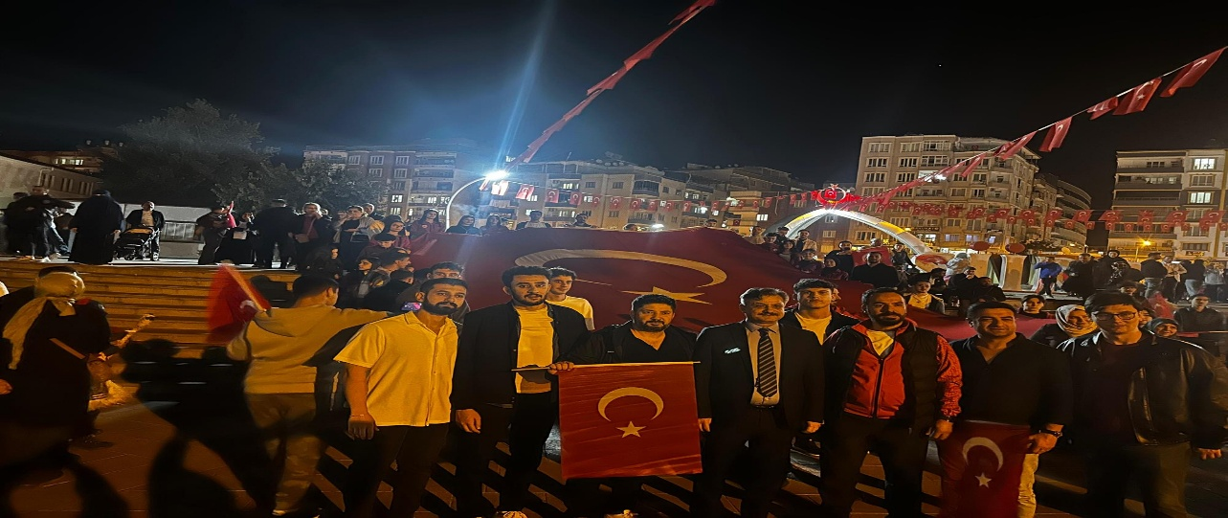
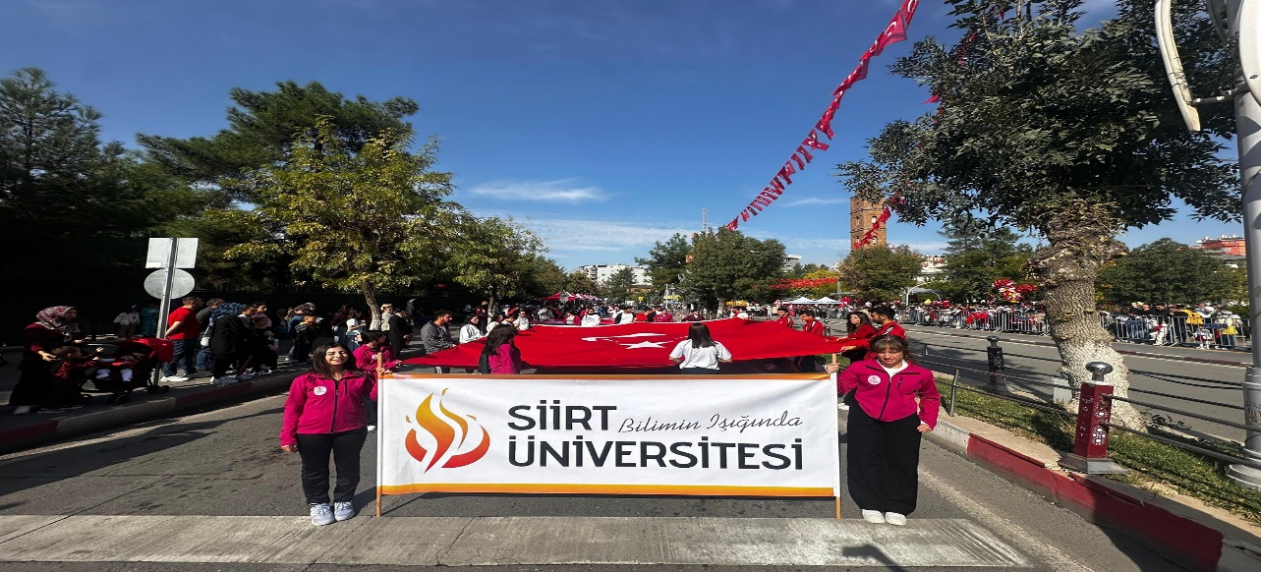
ETKİNLİKLERİMİZ
Cumhuriyetimizin 102. Yılı Coşkusunu Birlikte Kutladık!
Siirt Üniversitesi Beden Eğitimi ve Spor Yüksekokulu olarak Cumhuriyetimizin 102. yılı kutlamaları kapsamında düzenlenen Fener Alayı Yürüyüşü ve Cumhuriyet Bayramı Resmî Töreni etkinliklerine öğrencilerimizle birlikte coşkuyla katıldık. Fener Alayı Yürüyüşü, Siirt Üniversitesi Merkez Kampüsü Güvenlik Noktası’ndan başlayarak büyük bir katılımla gerçekleşti. Cumhuriyetimizin 102. yılına yakışan bu anlamlı yürüyüşte, öğrencilerimiz taşıdıkları Türk bayraklarıyla ve kırmızı-beyaz kıyafetleriyle büyük bir birlik ve beraberlik örneği sergiledi. 29 Ekim sabahı ise 15 Temmuz Demokrasi Meydanı’nda düzenlenen Resmî Tören’de yerimizi alarak Cumhuriyetimizin kurucusu Gazi Mustafa Kemal Atatürk ve silah arkadaşlarını minnetle andık. Katılım sağlayan tüm öğrencilerimize ve emeği geçen herkese teşekkür ederiz. Yaşasın Cumhuriyet!

Slide 40
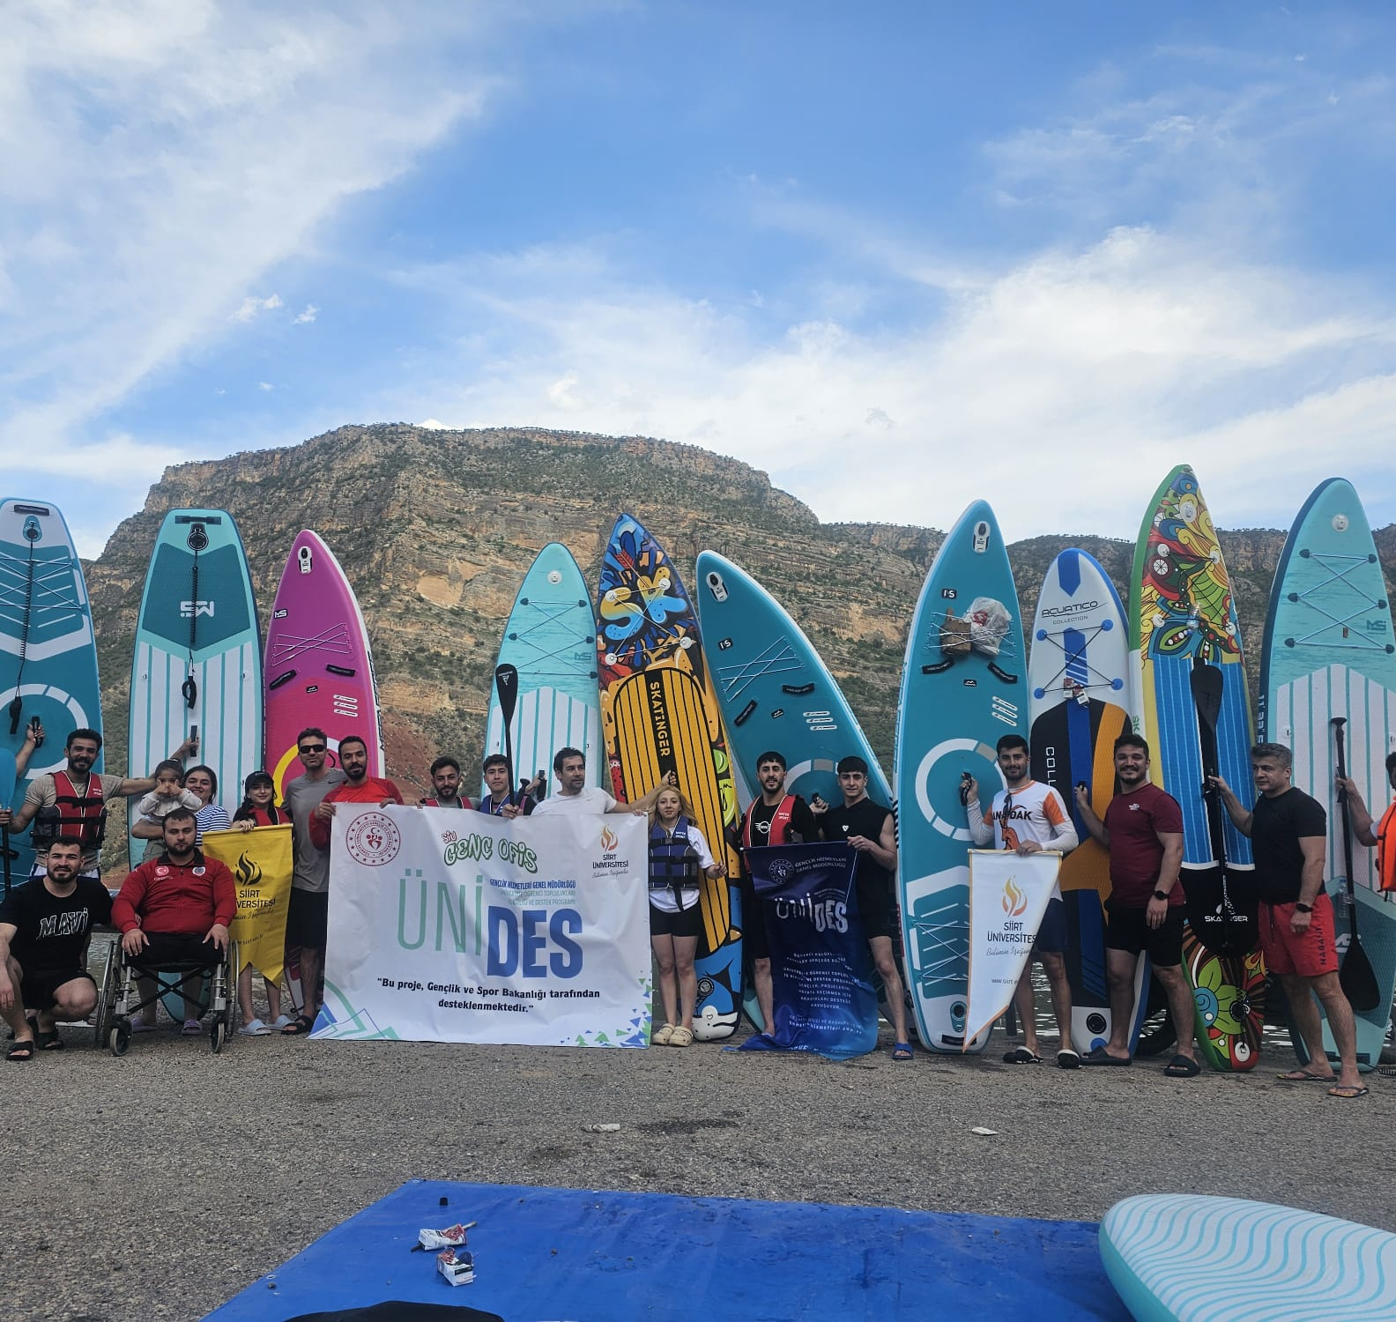
ETKİNLİKLERİMİZ
SUP ile Engel Tanımayan Gençlik: Botan Vadisi’nde SUP Etkinliği
Doç. Dr. Abdurrahman DEMİR’in danışmanlığını yaptığı BESYO Kano SUP Topluluğu Bünyesinde 20-22 Nisan 2025 tarihlerinde ÜNİDES 'SUP ile Engel Tanımayan Gençlik: Botan Vadisi’nde SUP Etkinliği' gerçekleştirilmiştir. Etkinliklerimiz 27 ve 29 Nisan tarihlerinde tamamlanmıştır.
.
.

Slide 41
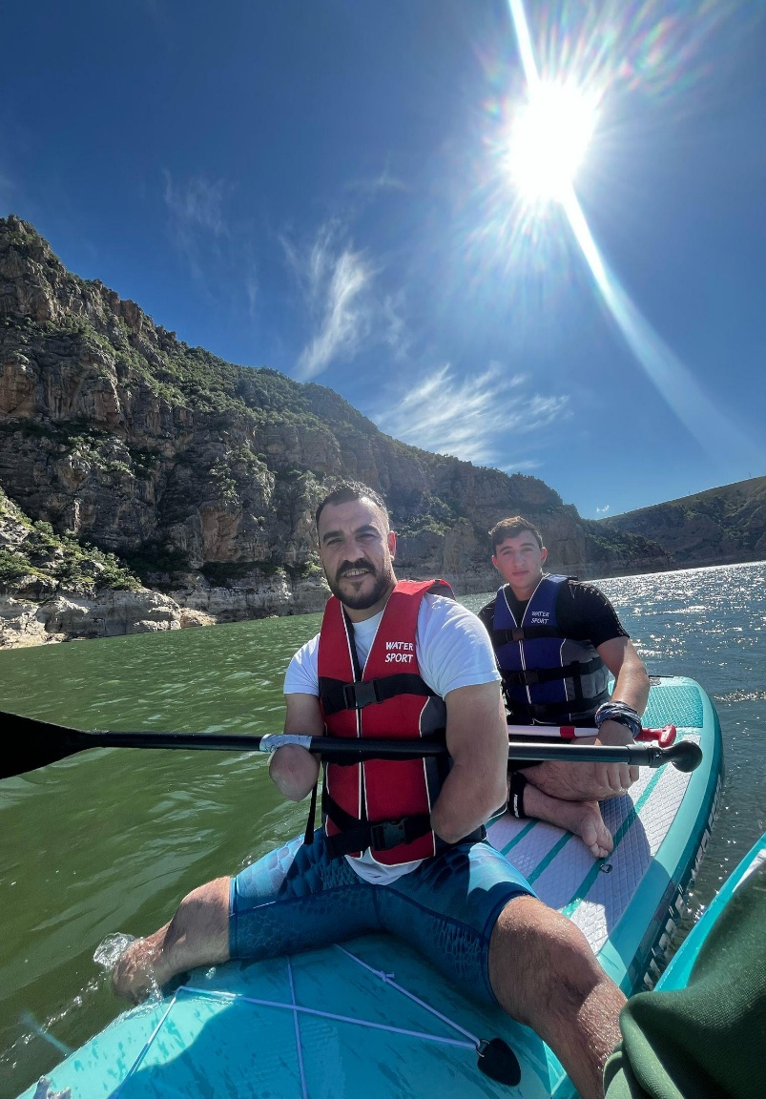
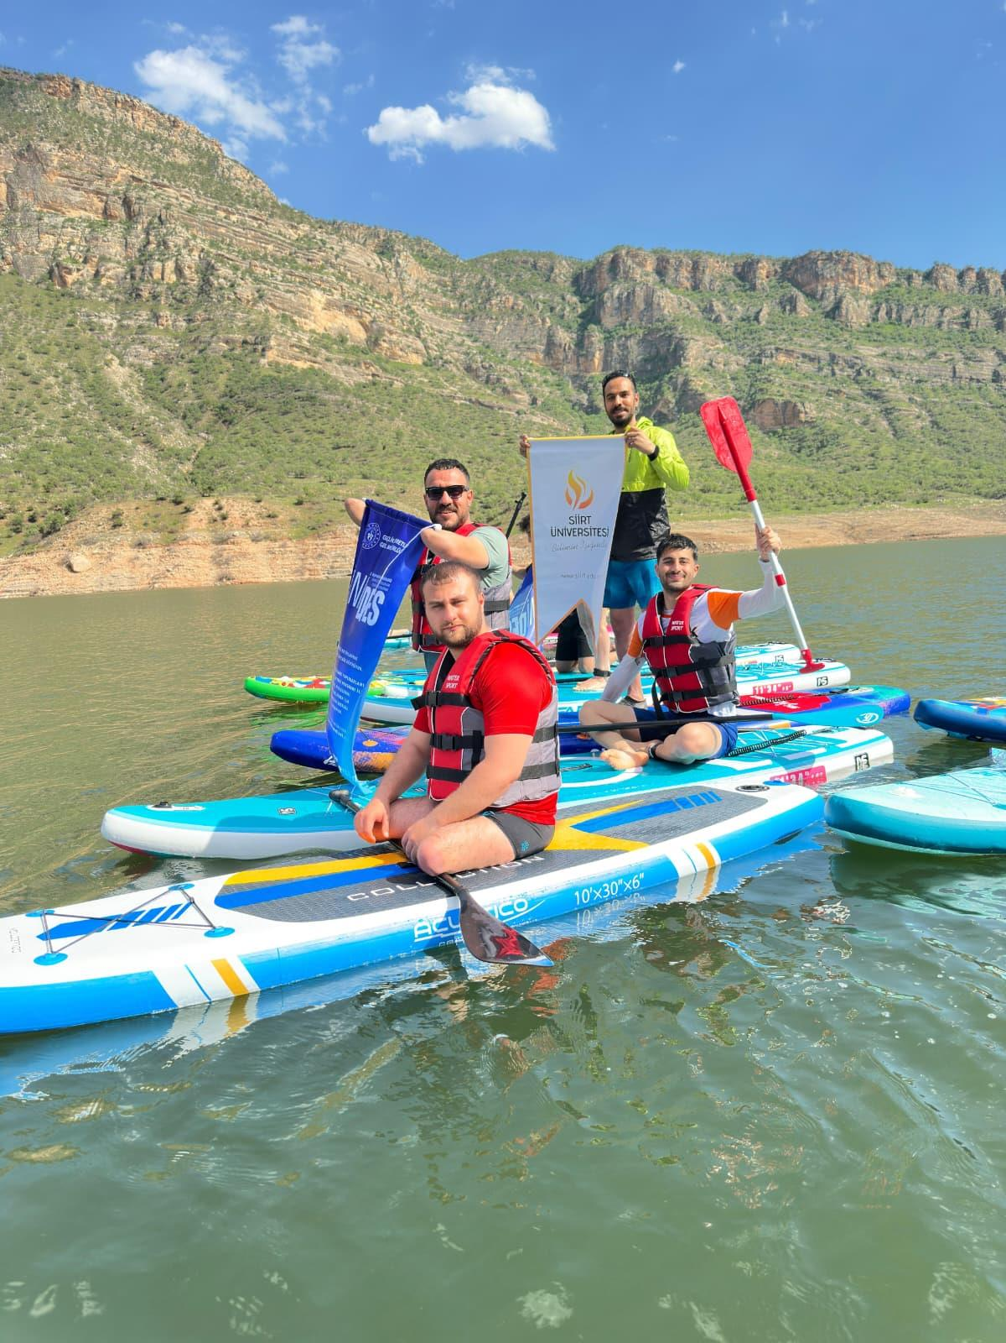
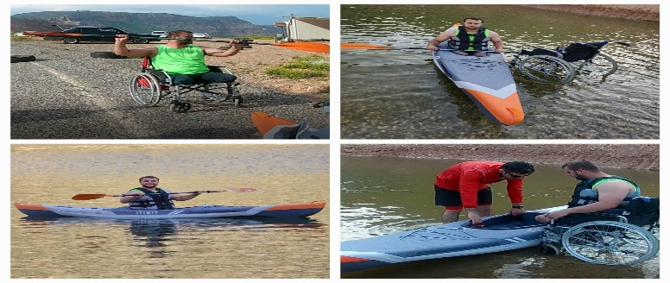
ETKİNLİKLERİMİZ
Siirt Üniversitesi’nden Dünya Engelliler Günü İçin SUP Etkinliği
Siirt Üniversitesi Kano ve SUP Topluluğu, 3 Aralık Dünya Engelliler Günü kapsamında anlamlı bir etkinlik gerçekleştirdi. Topluluk, danışmanları Doç. Dr. Abdurrahman DEMİR eşliğinde Botan Gölü’nde Stand Up Paddle (SUP) etkinliği düzenleyerek özel gereksinimli bireyler konusunda farkındalık oluşturmayı hedefledi.
Etkinlikte özel gereksinimli bireyler ve üniversite öğrencileri bir araya geldi. Katılımcılar, eğitmenlerin yönlendirmesiyle temel SUP hareketlerini öğrenerek gölde keyifli bir gün geçirdi. Doç. Dr. Abdurrahman DEMİR, etkinliğin amacının özel gereksinimli bireylerin sosyal yaşama katılımını desteklemek ve su sporlarının herkes için ulaşılabilir olduğuna dikkat çekmek olduğunu ifade etti. Siirt Üniversitesi Kano ve SUP Topluluğu, bu etkinlikle hem farkındalık oluşturmayı hem de öğrencilerde sosyal sorumluluk bilincini güçlendirmeyi hedeflediklerini belirtti.

Slide 42

ETKİNLİKLERİMİZ
Yüksekokulumuzda “Geleceğe Nefes” Etkinliği
6 Kasım 2025 tarihinde yüksekokul öğrencilerimizle birlikte çevre bilincini artırmak ve doğaya katkı sunmak amacıyla anlamlı bir fidan dikme etkinliği düzenlendi. Etkinlik kapsamında öğrenciler, öğretim elemanlarıyla birlikte kampüs alanına onlarca fidan dikerek yeşil bir gelecek için emek verdi. Etkinlikte konuşan Yüksekokul Müdürü Doç. Dr. Serdar ADIGÜZEL, çevre duyarlılığının öğrencilerde sadece bir farkındalık değil, aynı zamanda bir yaşam biçimi haline gelmesi gerektiğini vurguladı. Etkinlik sonunda öğrenciler, doğaya katkıda bulunmanın mutluluğunu yaşarken kampüs alanının yeşil dokusuna yeni bir değer kattılar.

Slide 43

ETKİNLİKLERİMİZ
Öğrencilerimiz ve Öğretim Elemanlarımızdan Doğa İçin Anlamlı Katkı: Ağaç ve Fidan Dikme Etkinliği
13 Kasım 2025 tarihinde yüksekokul öğrencilerimiz, Toplum Hizmeti Uygulamaları dersi kapsamında çevre bilincini güçlendirmeyi amaçlayan anlamlı bir etkinliğe imza attı. Öğrencilerimiz, öğretim elemanlarımızın rehberliğinde düzenlenen ağaç ve fidan dikme etkinliği ile hem kampüs alanının yeşillendirilmesine katkı sundu hem de doğaya karşı sorumluluk bilincini pekiştirdi. Etkinlik boyunca öğrenciler doğrudan uygulama yaparak çevre duyarlılığını deneyimledi, takım çalışması ve sosyal sorumluluk bilinci konularında önemli kazanımlar edindi. SİÜ BESYO olarak, sürdürülebilir bir çevre için farkındalık oluşturan bu tür faaliyetleri desteklemeye devam ediyoruz.

Slide 44

ETKİNLİKLERİMİZ
Öğretmen Adaylarından Anlamlı Kitap Toplama Kampanyası
Siirt Üniversitesi Beden Eğitimi ve Spor Yüksekokulu (BESYO) Öğretmenlik Bölümü öğrencileri, Toplum Hizmeti Uygulamaları dersi kapsamında anlamlı bir sosyal sorumluluk etkinliğine imza attı. Danışman öğretim elemanı Sayın Selami Erman öncülüğünde yürütülen etkinlikte, Siirt Necip Fazıl Kısakürek İlkokulu ve Ortaokulu için kitap toplama kampanyası gerçekleştirildi. Kampanya kapsamında öğretmen adayları tarafından toplanan kitaplar, okul yönetimine teslim edilerek öğrencilerin kullanımına sunuldu. Etkinlik, öğrencilerde okuma kültürünün geliştirilmesine katkı sağlamayı ve eğitime erişimde fırsat eşitliğini desteklemeyi amaçladı. Toplum hizmeti bilinciyle hareket eden öğretmen adayları, mesleki sorumluluklarının yalnızca sınıf içi uygulamalarla sınırlı olmadığını, aynı zamanda toplumsal duyarlılık ve gönüllülük esaslı çalışmalarla da desteklenmesi gerektiğini vurguladı. Etkinlik süresince okul yönetimi ve öğretmenlerle yapılan görüşmelerde, benzer iş birliklerinin ilerleyen dönemlerde de sürdürülmesinin önemi dile getirildi.

Slide 45


ETKİNLİKLERİMİZ
Akademik Katkı ve Başarı Ödül Takdimi Yüksekokuluzda kuruma katkıları ve akademik çalışmaları dolayısıyla öğretim üyelerimize 11.02.2026 tarihinde ödül takdim edildi. Yüksekokul Müdürümüz Doç. Dr. Serdar ADIGÜZEL tarafından akademik üretkenlikleri, bilimsel çalışmaları ve kurumsal gelişime sağladıkları katkılar nedeniyle Doç. Dr. Yunus Emre YARAYAN’a ve Doç. Dr. Mehmet Sabir ÇEVİK’e ödül plaketi takdim edilmiştir.
Yüksekokulumuzun akademik niteliğine değer katan kıymetli hocalarımızı tebrik ediyor, başarılarının artarak devam etmesini diliyoruz.

Slide 46

ETKİNLİKLERİMİZ
2025 Spor Dostu Kampüs Başvurusu Kapsamında Yürütülen Çalışmalar
2025 yılında Siirt Üniversitesi Beden Eğitimi ve Spor Yüksekokulu (BESYO) olarak, Siirt Üniversitesi bünyesinde faaliyet gösteren Sağlık, Kültür ve Spor Daire Başkanlığı (SKS) ile iş birliği içinde “Spor Dostu Kampüs” başvurusu yapılmıştır.
Bu kapsamda belirlenen 45 kriter doğrultusunda kurumsal kapasite, fiziki altyapı, öğrenci katılımı ve sürdürülebilir spor politikaları detaylı biçimde değerlendirilmiştir.

Slide 47

GELECEĞE YÖNELİK HEDEFLERİMİZ
Akreditasyon:
2026’da Beden Eğitimi ve Spor Öğretmenliği bölümünü akredite etmek
2027’de Antrenörlük Eğitimi ve Spor Yöneticiliği bölümlerini akredite etmek

Slide 48
GELECEĞE YÖNELİK HEDEFLERİMİZ
2. Fiziki ve Teknolojik Altyapı:
2026’da spor tesislerinin iyileştirilmesi için girişimlere başlanması
2027’de BESYO bünyesinde yeni araştırma laboratuvarının kurulması
2028’de hareket analizi, biyomekanik, antrenman fizyolojisi gibi alanlarda sanal laboratuvar yazılımlarının (örneğin: kinovea, dartfish) entegrasyonu sağlanması

Slide 49
GELECEĞE YÖNELİK HEDEFLERİMİZ
3. Toplumsal Katkı ve İş Birliği:
2026 yılında Gençlik ve Spor İl Müdürlüğü ile İl Milli Eğitim Müdürlüğü başta olmak üzere dış paydaşlarla işbirliklerinin artırılması
2027 yılında bölgedeki okullarda beden eğitimi ve spor derslerinin kalitesini artırmaya yönelik projeler yürütülmesi
2028 yılında engelliler için spor eğitimi projelerinin artırılması.

Slide 50
GELECEĞE YÖNELİK HEDEFLERİMİZ
4. Su Sporları Alanında Öncü Olmak:
2026 yılında kano, kürek, yüzme ve su topu gibi sporlar için ekipman temini için proje başvurusunun yapılması
2027 yılında su kurtarma ve cankurtaranlık eğitimleri ile bölgeye katkının sağlanması
2028 yılında su sporları ekoturizmi projeleri geliştirmek için doğal su kaynaklarının değerlendirilmesi

Slide 51
GELECEĞE YÖNELİK HEDEFLERİMİZ
5. Spor Dostu Kampüs Projesi:
2026 yılında spor dostu kampüs projesi için açık hava spor alanlarının iyileştirilmesi ve yaygınlaştırılması (basketbol, voleybol, mini futbol sahaları, açık hava fitness alanları)
2027 yılında üniversite için özel bir “Spor Dostu Kampüs” mobil uygulaması geliştirilmesi
2028 yılında sporla ilgili mezun etkinlikleri düzenleyerek, mezunları da spor dostu kampüs projesine dahil edilmesi

Slide 52
TALEPLER ve ÖNERİLER
Kapalı spor salonlarının iyileştirilmesi ve donanımının artırılması
Yüzme havuzu inşa edilmesi veya alternatif çözümler geliştirilmesi
Açık hava spor alanlarının genişletilmesi ve yenilenmesi
Hareket analizi, biyomekanik ve egzersiz fizyolojisi için gelişmiş spor bilimleri laboratuvarlarının kurulması
Spor teknolojileriyle desteklenen test ve ölçüm cihazlarının temin edilmesi
Başarılı sporculara burs ve sponsorluk olanakları sağlanması
Milli sporcular için akademik esneklik sağlanarak ders programlarının spor faaliyetlerine uyumlu hale getirilmesi

Slide 53

TEHDİTLERİMİZ

